Slide 1
КОРРЕКЦИОННЫЕ
ТЕХНОЛОГИИ В РАБОТЕ УЧИТЕЛЯ-ЛОГОПЕДА
ГОЛЯЙКИНОЙ Е.Н.
МБДОУ № 3 «РЯБИНКА» г.Анива

Slide 2
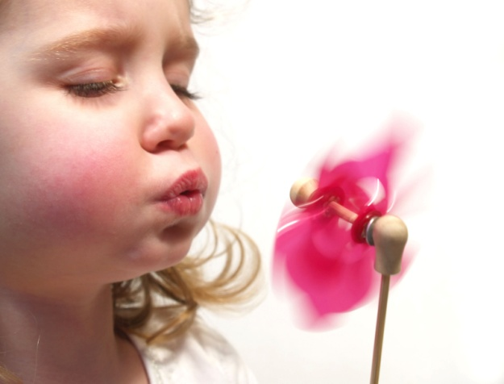
ДЫХАТЕЛЬНАЯ ГИМНАСТИКА
Дыхание - основа для нормального звукопроизношения, речи в целом. Речевое дыхание у детей, как правило, поверхностное, ротовое, смешанное. Ребенок должен научиться правильно дышать во время речи.
Дыхание влияет на звукопроизношение, плавность речи, развитие голоса. Дыхательные упражнения помогают вырабатывать длительный выдох, учат экономно расходовать воздух в процессе речи.
При правильном выполнении оно успокаивает и способствует концентрации внимания;
Со временем имеет место увеличение объема легких, усиливается газообмен, улучшается кровообращение.
при выполнении дыхательных упражнений необходимо следить за позой ребёнка (сидеть или стоять прямо, плечи расправлены, ноги, руки спокойны);
при выдохе ребёнок не должен напрягать шею, поднимать плечи, надувать щёки;
полезно некоторые упражнения, особенно начального периода выполнять перед зеркалом, визуально контролируя правильность дыхания.

Slide 3
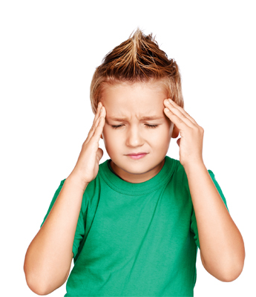
МАССАЖ И САМОМАССАЖ
ГОЛОВЫ
Самомассаж головы помогает при головных болях, повышенной нервной возбудимости, стимулирует нервную систему.
Слегка согнутыми пальцами рук плавными поглаживающими движениями производить массаж головы. Обе руки двигаются от ушей к макушке.
Очень эффективно легкое постукивание по голове. Постукивание по всей поверхности головы пальцами помогает избавиться от заторможенности и сделать мышление более ясным.

Slide 4
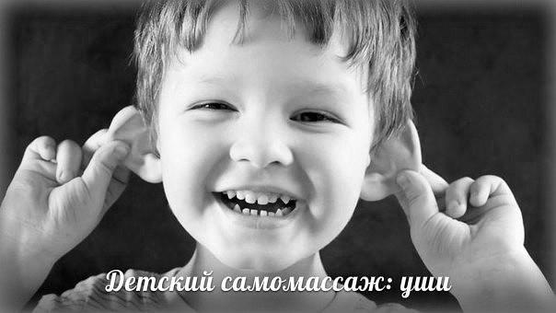
МАССАЖ И САМОМАССАЖ УШНЫХ РАКОВИН
Специалисты насчитывают 148 точек , расположенных на ушной раковине, которые соответствуют тем или иным частям тела. Точки на верхушке уха соответствуют ногам, а на мочке – голове.
Мочка уха зажимается большим и указательным пальцами, затем ухо разминается по краю снизу вверх и обратно.
Растираем ладонями уши, как-будто они замерзли.

Slide 5
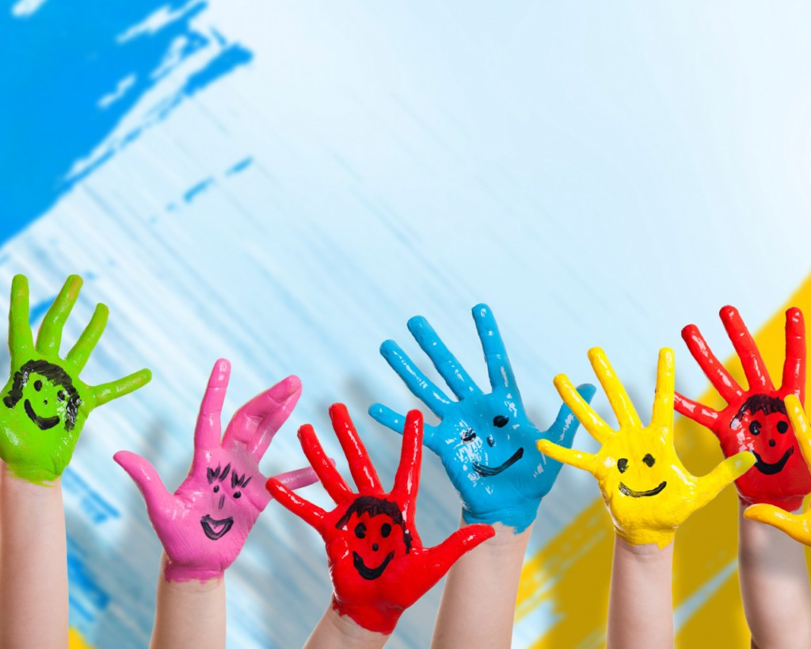
МАССАЖ И САМОМАССАЖ РУК
Исследования М.М. Кольцовой, Г.А.Волковой, В.М.Бехтерева свидетельствуют, что «…чем лучше у ребёнка развита моторика, тем лучше у него будет развита речь».
Для эффективного массажа руки всегда должны быть разогретыми. Холодные и влажные руки сводят воздействие массажа на нет.
Самомассаж следует начинать интенсивным растиранием рук до появления ощущения сильного тепла.

Slide 6
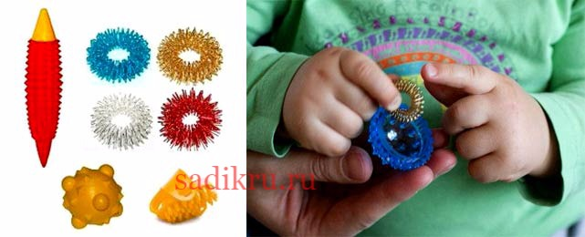
ПАЛЬЧИКОВАЯ ГИМНАСТИКА
Развивает мелкую моторику, координацию, двигательную память, повышает работоспособность головного мозга, стимулирует развитие речи.
«Вышли пальчики гулять»
«Мы делили апельсин»
«Осенние листья»
«Хозяйка однажды с базара пришла»
«Мыши» и др.

Slide 7
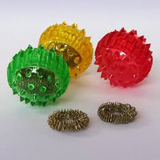
СУ-ДЖОК ТЕРАПИЯ
Су-джок-терапия обладает высокой эффективностью, безопасна и проста, она является лучшей системой самооздоровления, существующей в настоящее время. «Су» по-корейски — кисть, «джок» — стопа. Су-Джок терапия стимулирует речевые зоны коры головного мозга.
Простота применения – с помощью Су-Джок шариков и массажных колечек проводим стимуляцию биологически активных точек. (они свободно продаются в аптеках и не требуют больших затрат).
Пальчиковые игры «Семья», «Капустка» и др.
Мы капустку рубим, рубим, (ребром ладони стучим по шарику)
Мы капустку солим, солим, (подушечками пальцев трогаем шарик)
Мы капустку трем, трем (потираем ладошками о шарик)
Мы капустку жмем, жмем. (сжимаем шарик в кулачке)

Slide 8
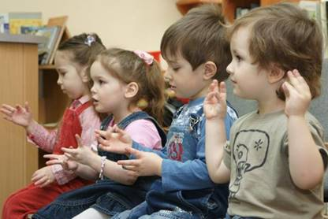
КИНЕЗИОЛОГИЧЕСКИЕ УПРАЖНЕНИЯ
Кинезиология – наука о развитии умственных способностях через двигательные упражнения. Это – своего рода гимнастика для мозга.
Кинезиологические упражнения способствуют интеллектуальному и психическому развитию , т.е. идет развитие мелкой моторики, памяти, внимания, речи, мышления.
«Колечки»
«Кулачки-ладошки»
«Кулак-ребро-ладонь»
«Дом-еж-замок»
«Заяц-коза-вилка» и др.
Сочетание таких упражнений, как пальчиковая гимнастика, самомассаж, кинезиологические упражнения, су-джок позволяет повысить эффективность коррекционо-логопедической деятельности в условиях детского сада.

Slide 9
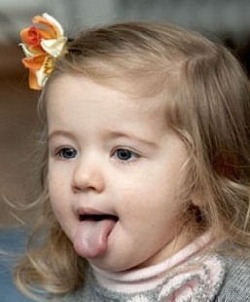
АРТИКУЛЯЦИОННАЯ ГИМНАСТИКА И МАССАЖ ЯЗЫКА
Развивает артикуляционный аппарат, т.е. укрепляет мышцы языка, губ, улучшает звукопроизношение.
При выполнении упражнений необходимо соблюдать определенную последовательность – от простых упражнений к сложным.
На начальном этапе упражнения выполнять в медленном темпе и перед зеркалом.
Количество повторов каждого упражнения от 2 до 10-15 раз.
Главное правило, выполнять упражнения надо правильно и ежедневно.
«окошко», «лягушка», «хоботок», «лягушка - хоботок», «лопаточка», «толстячок», «худышка», «накажем непослушный язычок», «часики», «качели»

Slide 10
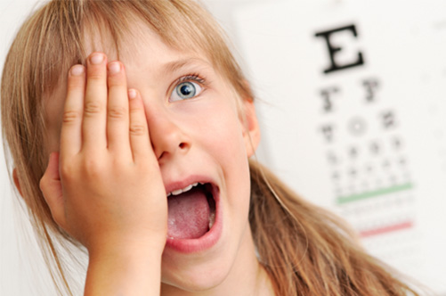
ГЛАЗОДВИГАТЕЛЬНЫЕ УПРАЖНЕНИЯ ИЛИ ГИМНАСТИКА ДЛЯ ГЛАЗ
Глазодвигательные упражнения позволяют расширить поле зрения, улучшить восприятие. Известно, что движения глаз активизируют процесс обучения. Глаза находятся в постоянном движении и собирают сенсорную информацию и строят сложные образы, необходимые для обучения. Зрительная гимнастика способствует сохранению хорошего зрения.
Упражнения с детьми нужно проводить в положении сидя, спина прямая, ноги свободно опираются на пол, голова в одном положении, работают только мышцы глаз.
отработка движений глаз по четырем направлениям (вверх, вниз, влево, вправо);
по диагоналям, сведение глаз к центру;
по часовой стрелке и против нее;
по траектории восьмерка.

Slide 11
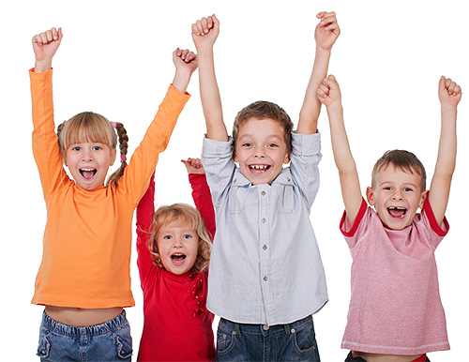
УПРАЖНЕНИЯ НА КООРДИНАЦИЮ РЕЧИ С ДВИЖЕНИЯМИ (динамические разминки)
Наибольшие трудности выявляются у детей с нарушениями речи при выполнении движений по словесной инструкции. Движения смазанные, нет четкости, плавности, пропускают отдельные элементы, наблюдается моторная неловкость.
Эти упражнения учат согласовывать речь с движениями, развивают чувство ритма, выразительность речи, снимают напряжение, утомление, раскрепощают детей .
«Осень»
«За малиной в лес пойдем»
«Снегопад» «Снеговик»
«Мячик»
«На дворе» и др.

Slide 12
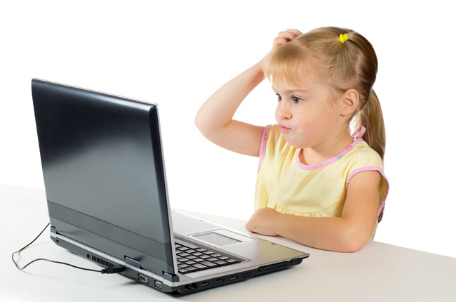
КОМПЬЮТЕРНЫЕ ТЕХНОЛОГИИ
Применение компьютерных технологий в логопедической работе улучшает учебную мотивацию дошкольников , повышает их интерес на занятии, а сами занятия делает более интересными, современными, эмоциональными.
Компьютерная логопедическая программа “Игры для Тигры” позволяет эффективно работать над преодолением нарушений речи при дизартрии, дислалии, ринолалии.
Упражнения в программе построены таким образом, что ребенку кажется, что он играет с героем программы Тигренком, разговаривает с ним, помогает ему, путешествует по волшебной Стране Звуков и Слов, на самом деле он учится, и каждое задание помогает ему преодолевать речевые нарушения.
Предложены серии упражнений по 4 блокам. Это позволяет работать над: - звукопроизношением; - просодическими компонентами речи; - фонематическим восприятием; - лексико-грамматическим строем речи.
Компьютерная программа «Развитие речи. Учимся говорить правильно» предназначена для детей дошкольного и младшего школьного возраста с общим недоразвитием речи. Программа направлена на развитие фонематического слуха, ритма, лексико-грамматического строя речи и связной речи. Включает в себя следующие разделы: Неречевые звуки. Звукоподражание . Речевые звуки. Развитие связной речи. В легкой, веселой и ненавязчивой форме эта программа научит ребенка ориентироваться в звуках окружающего мира, правильно говорить и внимательно слушать.
Презентации . Это удобный и эффектный способ представления информации с помощью компьютера. Информационная емкость, компактность, доступность, наглядность, эмоциональная привлекательность, мобильность, многофункциональность.

Slide 13
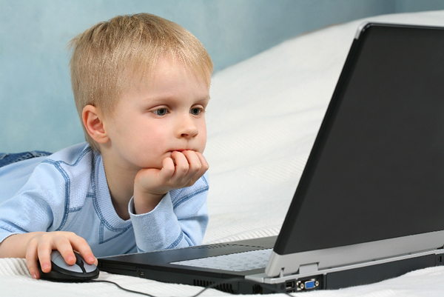
Спасибо за внимание!

